Slide 1
Prophet을 이용한 따릉이 수요 예측
고영호 : 모델 구축 , PPT
박지훈 : EDA, 발표

Slide 2
CONTENTS
1. prophet
Prophet이란?
유용한 파라미터
결측치
3. 분석 알고리즘
파라미터 설정
불규칙 포인트 제거
Rolling max
validation
2. 분석 데이터
데이터 시각화
불규칙 데이터
불안정한 시계열
증가하는 진폭

Slide 3
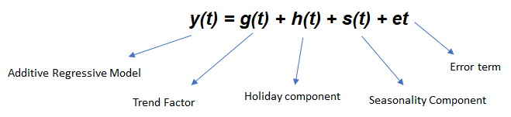
PPT PRESENTATION
Enjoy your stylish business and campus life with BIZCAM
prophet
Prophet이란?
90%
90%
90%
90%
90%
90%
구성요소
Trend, Seasonality, Holiday
Trend
piecewise linear regression을 이용해 추정
Seasonality
Fourier terms을 이용해 추정

Slide 4
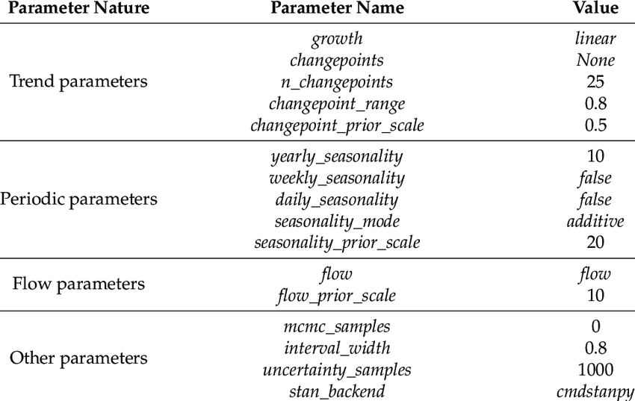
PPT PRESENTATION
Enjoy your stylish business and campus life with BIZCAM
prophet
유용한 파라미터
수많은 유용한 파라미터
모델에 영향을 미치는 다양한 파라미터 조정 가능.

Slide 5
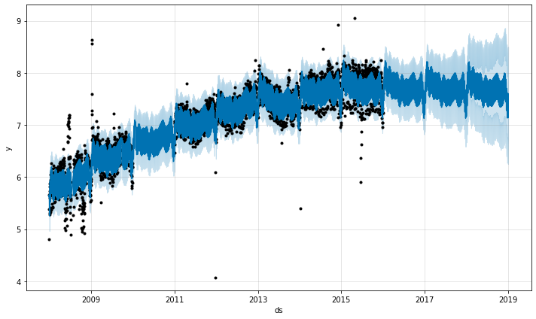
PPT PRESENTATION
Enjoy your stylish business and campus life with BIZCAM
prophet
결측치
결측치 있어도 무방!
piecewise linear regression, Fourier terms 를 이용한 추정법은 시간 간격이 동일하지 않아도 무방.

Slide 6
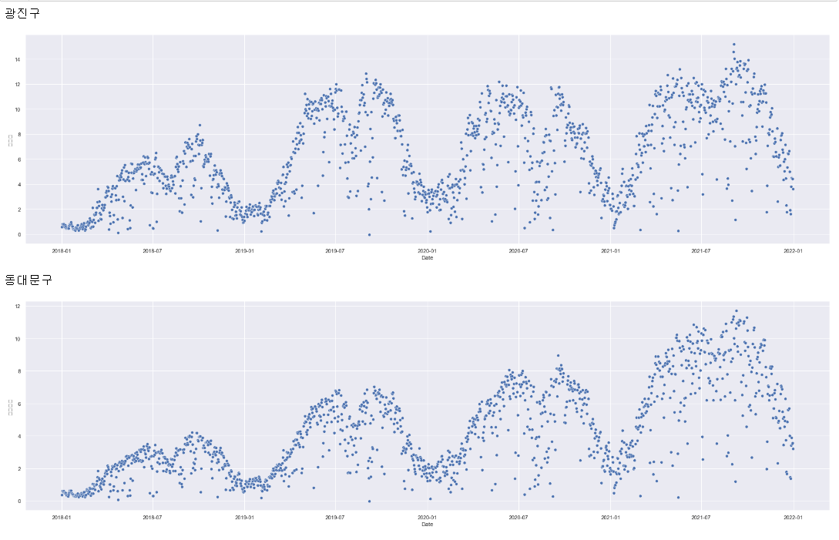
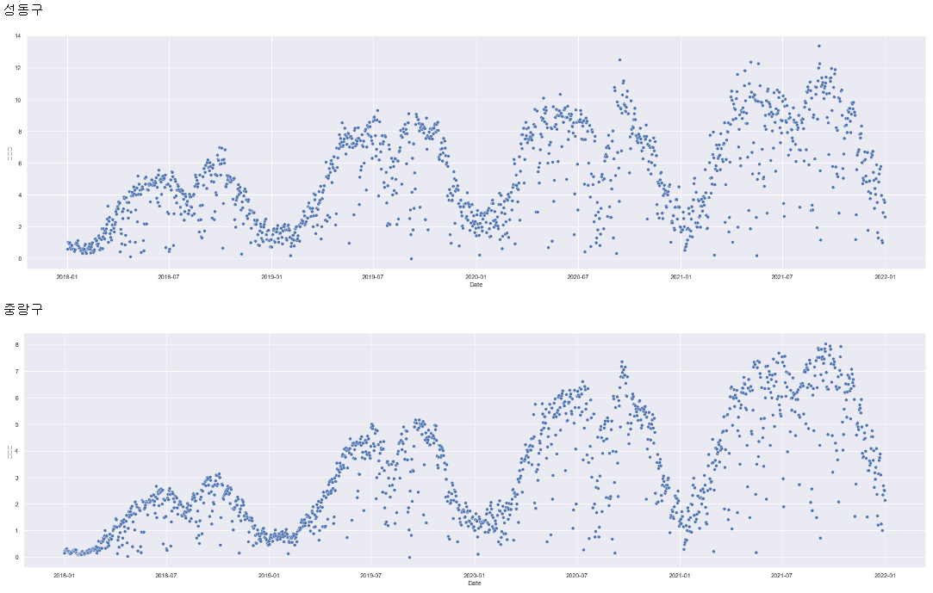
PPT PRESENTATION
Enjoy your stylish business and campus life with BIZCAM
분석 데이터
데이터 시각화
따릉이 시계열 데이터
2018년 01월 01일 ~ 2021년 12월 31일지역구별 따릉이 대여량.

Slide 7
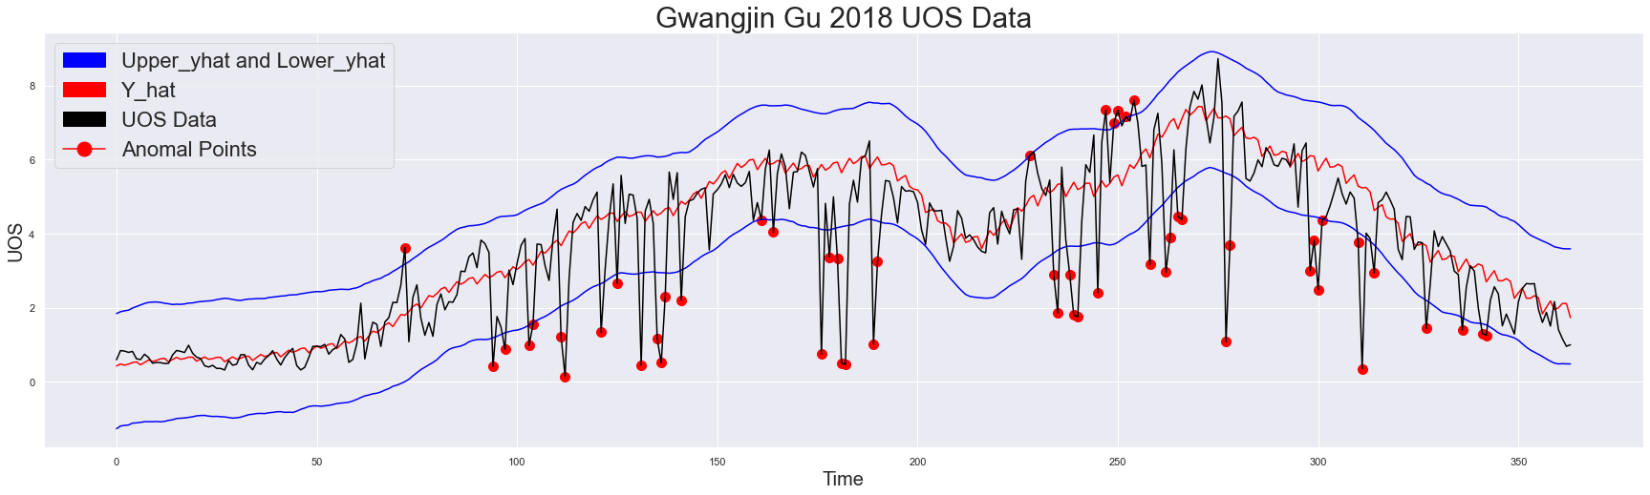
PPT PRESENTATION
Enjoy your stylish business and campus life with BIZCAM
분석 데이터
불규칙 포인트
불규칙 포인트 다수 포함!
주어진 데이터만으로 예측 불가능한 값이 포함되어 있음.

Slide 8
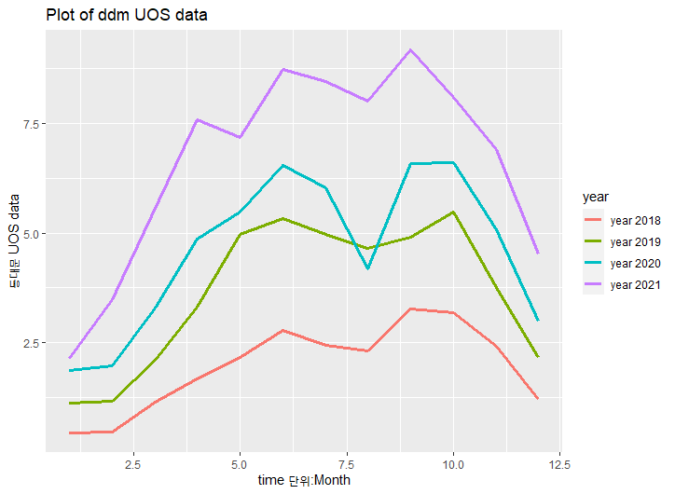
PPT PRESENTATION
Enjoy your stylish business and campus life with BIZCAM
분석 데이터
불안정한 시계열
매년 달라지는 계절성!
데이터를 자세히 들여다보면 계절성이 매년 차이가 나타남.

Slide 9
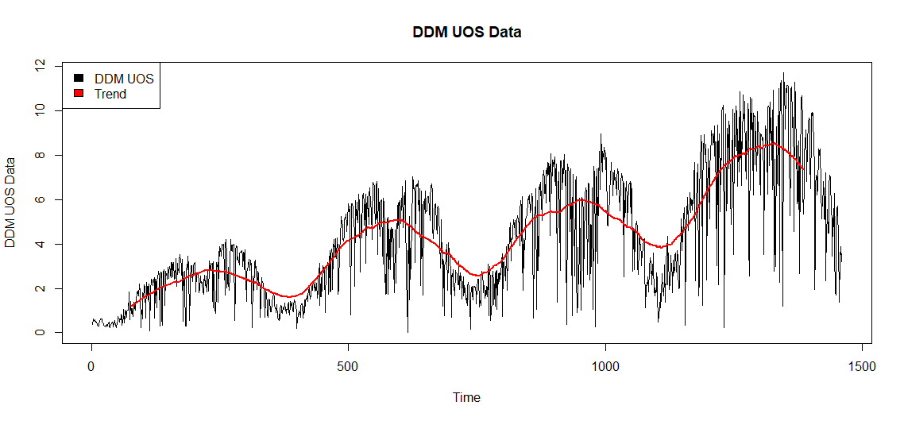
PPT PRESENTATION
Enjoy your stylish business and campus life with BIZCAM
분석 데이터
증가하는 진폭
매년 증가하는 계절성!
단순히 계절성이 존재하는 것이 아니라 매년 계절에 따라 나타나는 변화가
증가하고 있음.

Slide 10
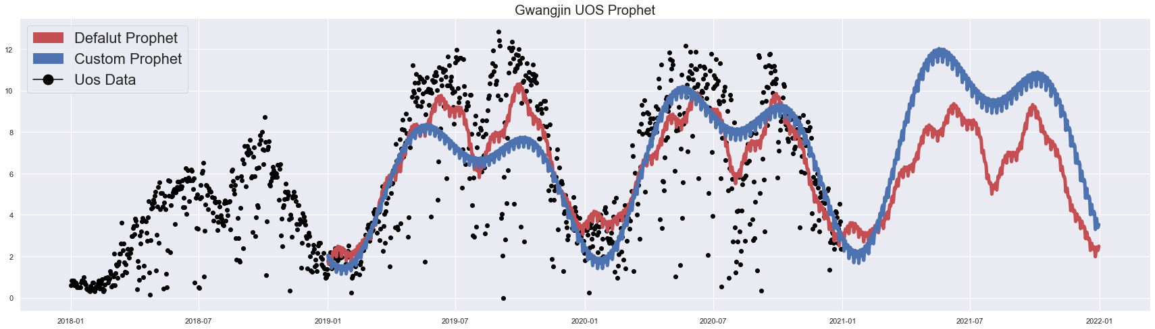
PPT PRESENTATION
Enjoy your stylish business and campus life with BIZCAM
분석 알고리즘
파라미터 설정
데이터에 적합한 파라미터 설정
불안정한 계절성보다는 트렌드에
집중하기 위해 yearly_seasonality = 2로 설정.
(default 10)
증가하는 진폭을 반영하기 위해 seasonality_mode = ‘multiflicative’로 설정.
(default ‘additive’)

Slide 11
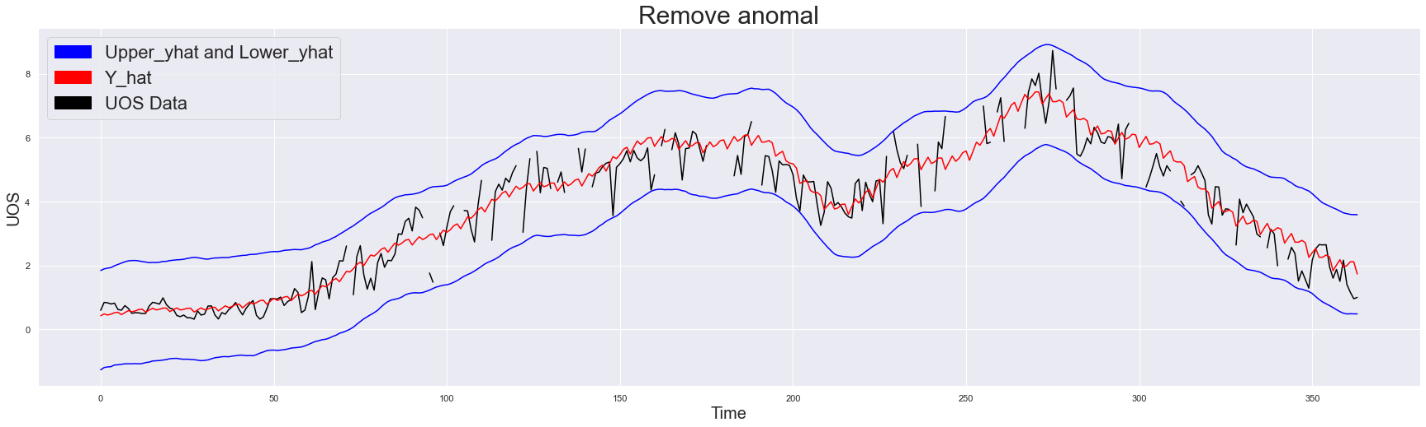
PPT PRESENTATION
Enjoy your stylish business and campus life with BIZCAM
분석 알고리즘
불규칙 포인트 제거
불규칙 데이터 제거
해당 시기에 예보 데이터 등 이용
불가능하므로 예측 불가능.
Prophet의 신뢰구간을 이용해
불규칙 데이터 판단.

Slide 12
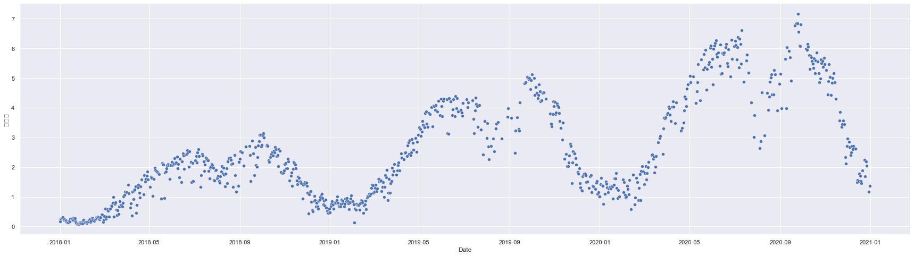
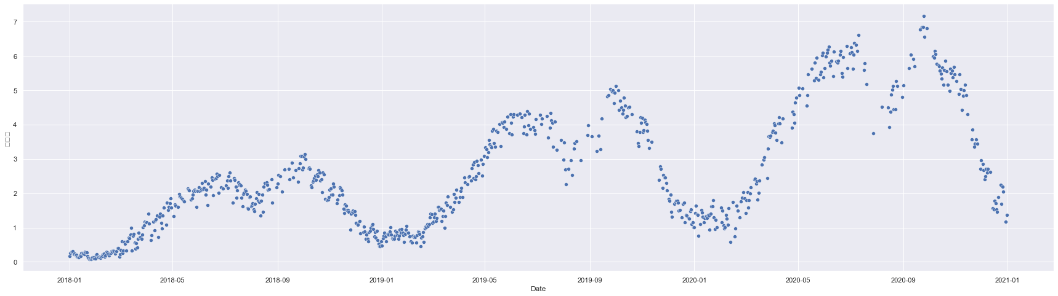
PPT PRESENTATION
Enjoy your stylish business and campus life with BIZCAM
분석 알고리즘
Rolling max
기간이동 계산 (rolling)
이상치 제거했음에도 아직 불안정성이 나타남.
이를 해결하기 위해 rolling max를
이용해 smoothing

Slide 13
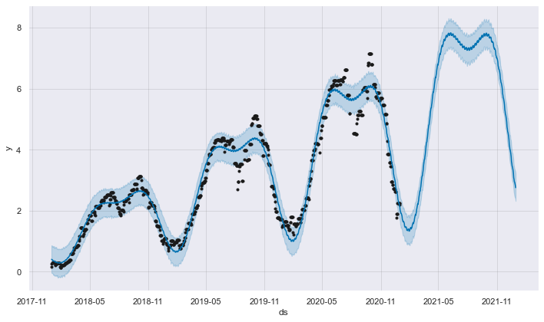
PPT PRESENTATION
Enjoy your stylish business and campus life with BIZCAM
분석 알고리즘
Validation
Validation
18년도부터 20년도까지 데이터를
이용해 21년 1월 1일부터 12월 31일까지 예측.
예측 결과 MAE 1.5797

Slide 14
Q&A

